Slide 1


AI创意图像生成
（文生图&图像风格迁移）
汇报人：张子彤
学号：10235102511

Slide 2
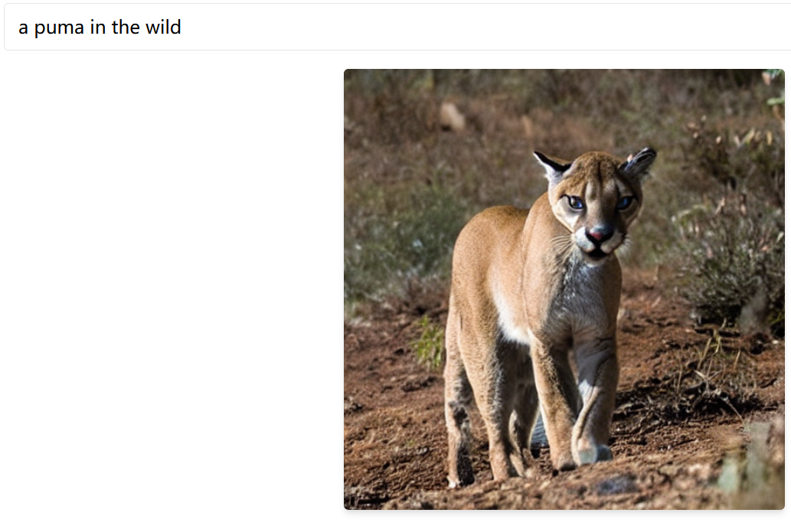
基础模型
使用模型stable-diffusion-v1-5
下载链接：https://modelscope.cn/models/AI-ModelScope/stable-diffusion-v1-5
Stable Diffusion v1.5 是由 Stability AI 发布的一款开源的文本到图像生成模型，基于 Latent Diffusion Models（LDM）架构构建。
这个模型是由英文prompt训练而成，输入英文prompt推理效果比中文好。

Slide 3
Stable Diffusion原理
核心原理：
(1) 文本编码
用户输入一个文本prompt，模型使用CLIP Text Encoder将这段文字转换成一个语义向量表示。
(2) 潜空间建模
原始图像先通过VAE编码器压缩为一个低维的潜空间张量，模型不在像素空间处理，而是在这个潜空间中进行训练和生成。这样可以大幅减少显存与算力需求，提高训练和生成效率。
(3) 扩散过程
起点是纯噪声，模型通过UNet网络预测噪声成分，在每一步逐渐去噪，重复若干步，最终得到干净的潜空间图。
(4) 图像解码
将上述潜空间输入到VAE解码器中，输出为512*512的RGB图像。

Slide 4
使用的3种微调技术
（1）LoRA 微调（Low-Rank Adaptation）
通过在模型的部分层中引入低秩矩阵（如 attention 层），冻结主模型参数，仅训练少量新增权重，达到快速收敛与低资源开销的目的。适用于轻量级风格迁移。
（2）DreamBooth LoRA 微调
在 LoRA 的基础上，结合 DreamBooth 的“个性概念引导”机制，加入目标风格样本作为定制驱动，使得生成内容更具特定实体或风格的唯一性。
（3）Textual Inversion 嵌入向量
通过训练一个虚拟 token 的嵌入向量，使该 token 具备特定风格或语义表达能力。当该 token 加入 prompt 中时，即可影响生成结果实现风格迁移，无需修改主模型结构。
。

Slide 5
数据集选取
选取WikiArt数据集作为训练集，训练好的模型权重接入图像生成平台展示。
使用cloude-monet数据集作为印象派的风格代表
使用vincent-van-gogh数据集作为后印象派的代表
使用sam-francis数据集作为抽象表现派的代表
数据集下载链接：https://aistudio.baidu.com/datasetdetail/222219
使用kaggle中的anime style transfer数据集中的20张图片利用3种微调方式训练，并进行对比分析。
数据集下载链接：https://www.kaggle.com/datasets/vincentv/anime-style-transfer

Slide 6
3种模型微调方式与效果对比
（1）输入准备
输入为一组文本描述（prompt），存储在 prompts.txt 文件中。每条 prompt 表达一个待生成的场景或风格目标。
A small house in a field of sunflowers
A rainy night in Tokyo city
A portrait of a young woman with a blue scarf
A medieval castle on a hill
A desert landscape with a cactus and sunset
（2）模型训练
动漫化风格
分别运行以下3个脚本
fine_tuning/scripts/train_lora_anime.sh（lora微调）
fine_tuning/scripts/train_lora_dreambooth_anime.sh（lora+dreambooth微调）
fine_tuning/scripts/train_text_inversion_anime.sh（text inversion微调）

Slide 7
3种模型微调方式与效果对比
（3）LPIPS 感知相似度评估（fine_tuning/model_compare/evaluate.py）
为了量化图像风格偏移幅度，使用 LPIPS（Learned Perceptual Image Patch Similarity）指标计算生成图像与 base 图像之间的感知差异。LPIPS 越大表示图像与原图风格差异越大，越小表示越接近。
步骤 | 工具 | 作用
step 1 | fine_tuning/model_compare/anime/generate.py | 生成不同模型在相同 prompt 下的图像样本
step 2 | fine_tuning/model_compare/anime/evaluate.py | 对图像样本进行感知相似度分析，输出 LPIPS 指标
step 3 | 图表分析 | 通过图表（如折线图）展示不同模型的风格偏移能力与一致性差异

Slide 8
LPIPS指标计算方式
1. 特征提取
使用预训练图像分类网络（VGG）提取多层中间感知特征，将图像对分别送入网络，获取 ϕ̂ₗ(x) 和 ϕ̂ₗ(x′)，深层特征更符合人眼对纹理、结构、风格的敏感度。
2. 特征差值计算
对每层归一化后的特征图，计算 L2 距离：dₗ = || ϕ̂ₗ(x) - ϕ̂ₗ(x′) ||²，表示两图在第 l 层语义空间中的差距。
3. 加权融合
对每一层的差值进行加权求和，得到最终 LPIPS 得分：LPIPS(x, x′) = ∑ wₗ ⋅ dₗ，wₗ是每层权重。LPIPS 越小，两图越接近人眼感知的“相似”。

Slide 9
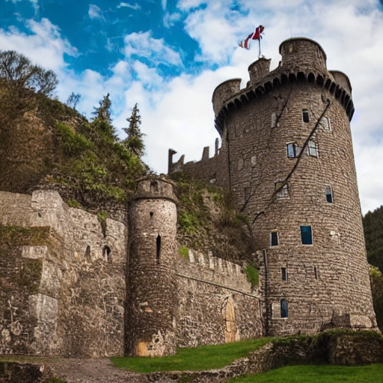
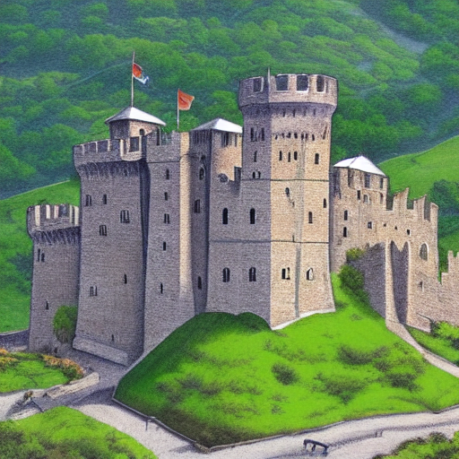
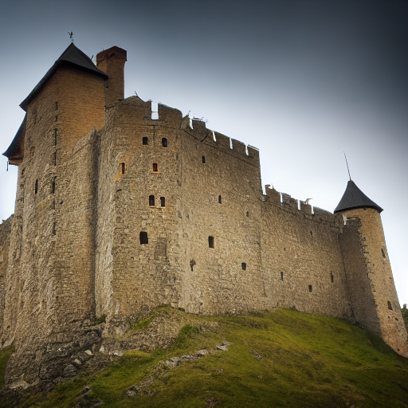
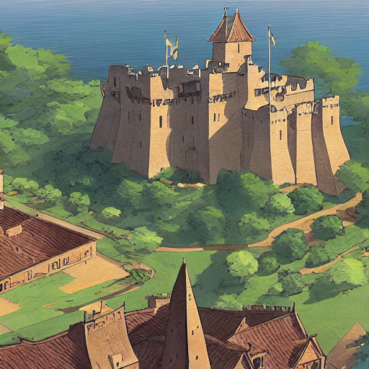
不同模型生成效果示例
prompt:A medieval castle on a hill
base
lora
lora+dreambooth
textual inversion
以上微调模型都是使用同样的动漫化数据集训练

Slide 10
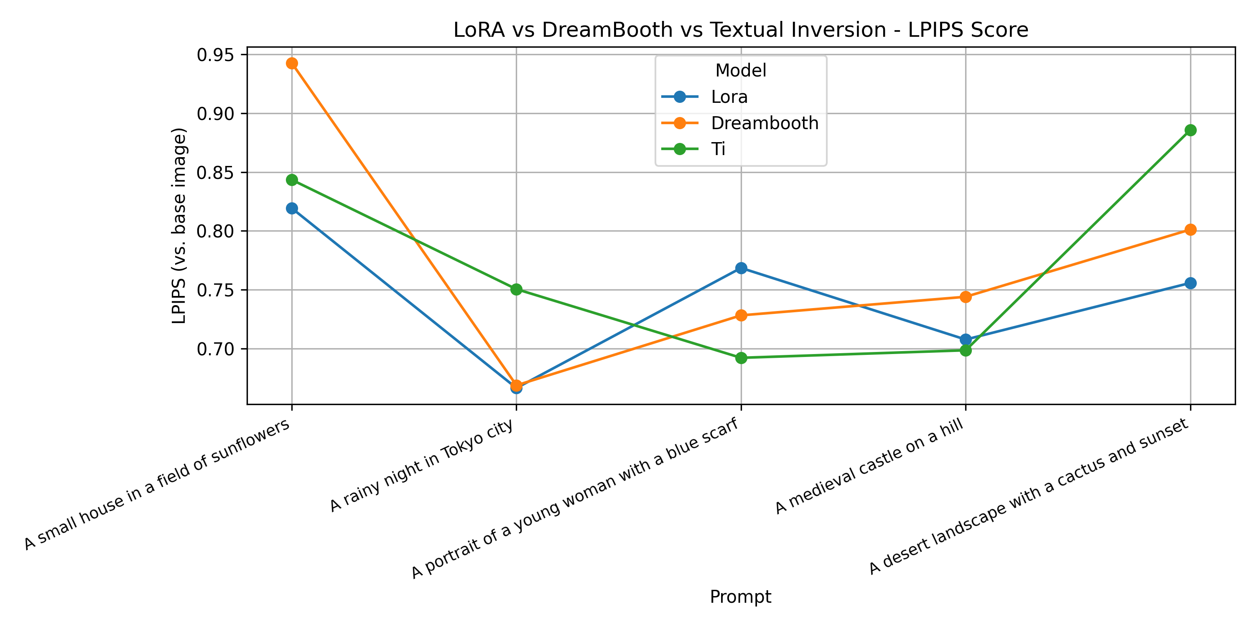
3种模型微调方式与效果对比
lora模型生成效果相对平稳。
总体来看，lora、lora+dreambooth、textual inversion效果差不多，风格迁移效果比较显著。
实际使用可以按照对于内容和风格需求进行选择。

Slide 11
搭建图像生成平台
前端部分
使用 HTML、CSS 和 JavaScript实现图形界面。平台主页允许用户选择不同的图像生成模式（文本生成图像、风格迁移）。用户输入提示词或上传图像后，选择喜欢的风格，前端将请求发送给后端 API，接收生成的结果并显示在网页上。如果需要，用户可以将生成的图片下载。
后端部分
后端使用 Flask 搭建，主要负责接收用户请求、调用图像生成模型进行推理，并返回生成的图像以及推理时间等信息。

Slide 12
接入权重模型的LoRA微调训练
3种艺术风格训练配置
风格流派 | 数据集大小 | Prompt Token | 图像分辨率 | 训练步数 | 精度设置 | 启动命令
印象派（Monet） | 1365张 | <monet-style> | 512*512 | 200 | fp16 | accelerate launch
后印象派（Van Gogh） | 1929张 | <vangogh-style> | 512*512 | 200 | fp16 | accelerate launch
抽象表现派（Francis） | 370张 | <francis-style> | 512*512 | 200 | fp16 | accelerate launch

Slide 13
接入权重模型的LoRA微调训练
3种艺术风格训练结果
风格流派 | 最终损失 | 总训练时长
Monet | 0.273 | 约 1 分 30 秒
Van Gogh | 0.115 | 约 1 分 30 秒
Francis | 0.234 | 约 1 分 30 秒

Slide 14
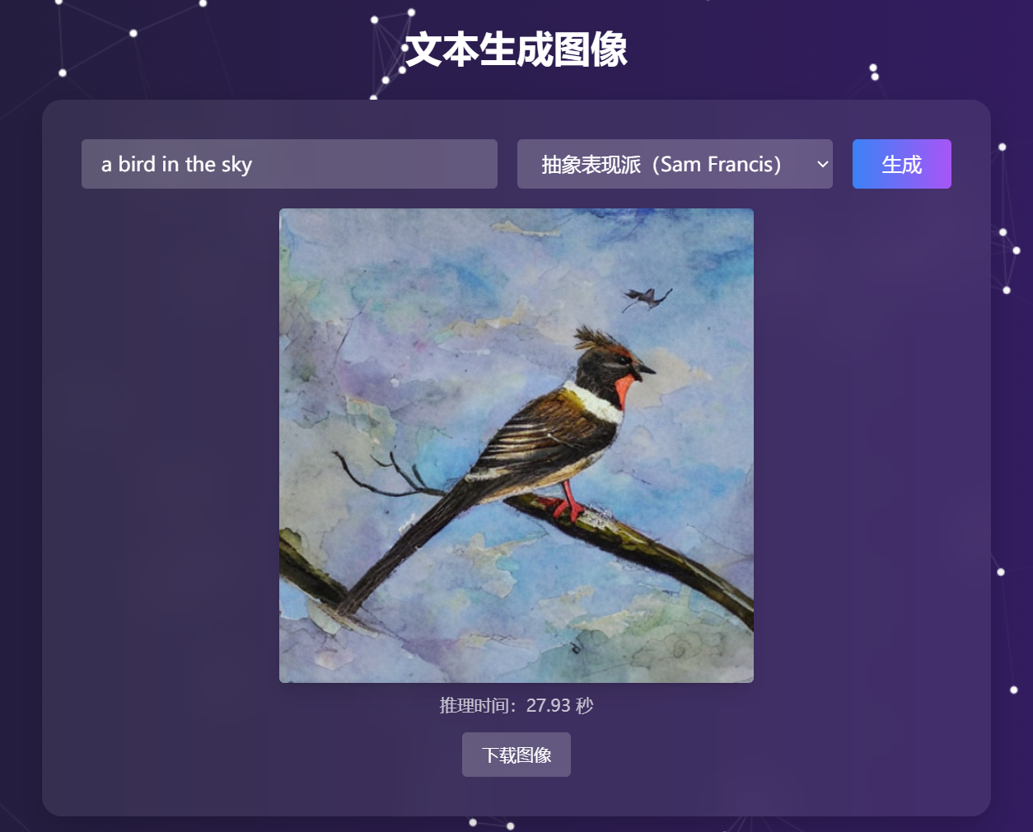
文本生成图像（可选风格）
可选风格是在另一个fine-tuning文件夹下面事先训练好的模型权重，当然这里也可以选择无风格。此外，每生成一张图片，也会显示对应的推理时间。

Slide 15
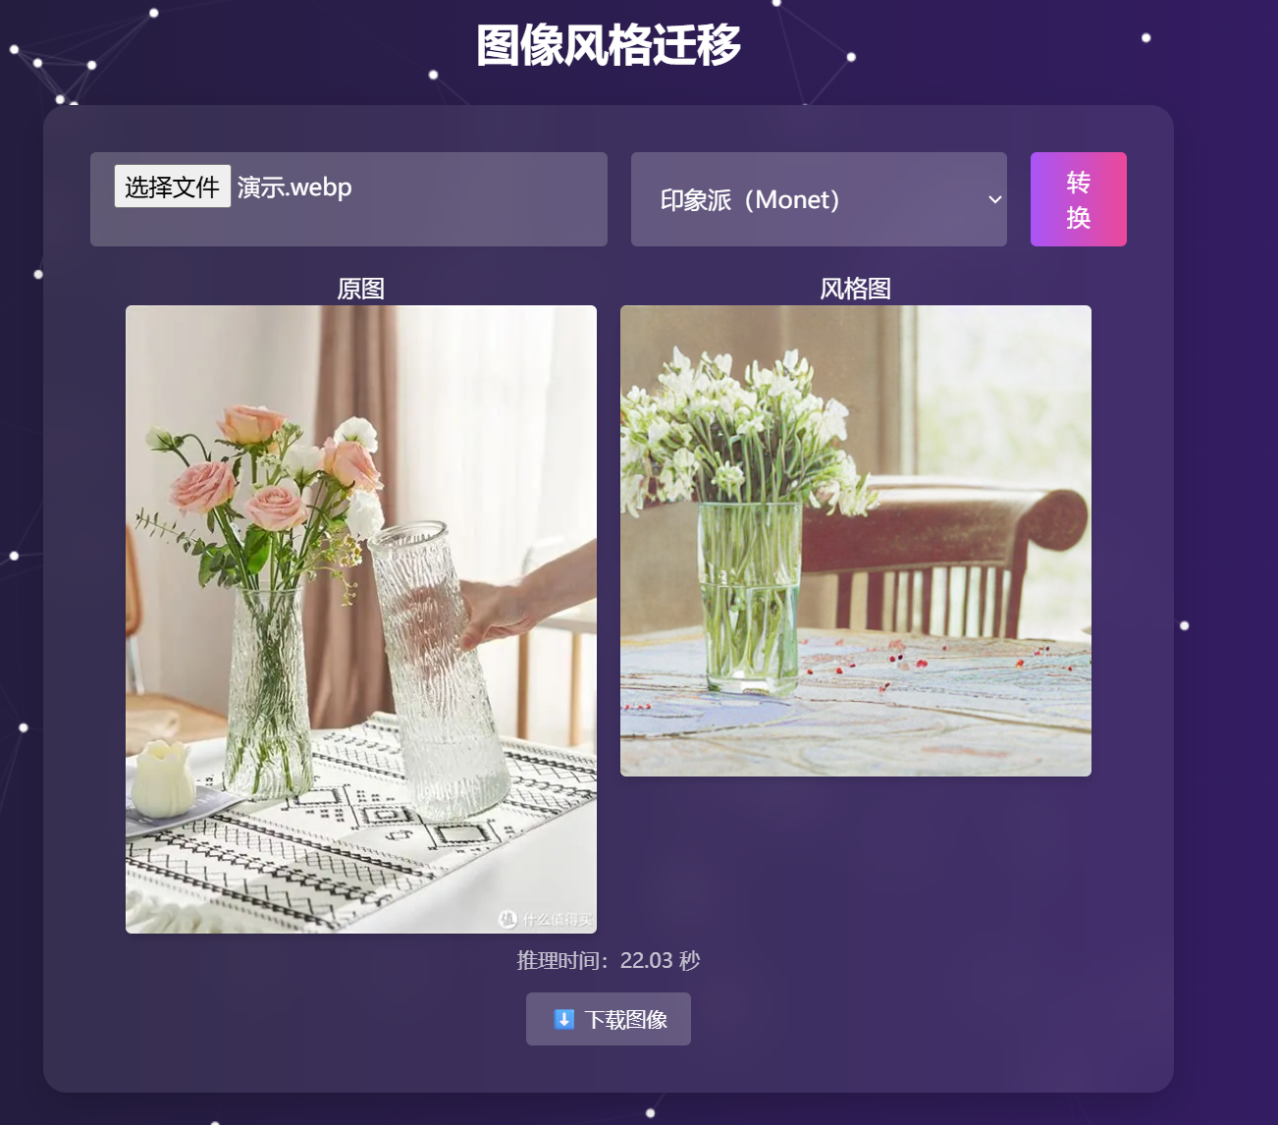
图像风格迁移（可选风格）
可选风格是在另一个fine-tuning文件夹下面事先训练好的模型权重，当然这里也可以选择无风格。此外，每生成一张图片，也会显示对应的推理时间。

Slide 16
项目资源与说明
环境配置稍显麻烦，我制作了项目演示视频，放在b站上。
观看链接：https://www.bilibili.com/video/BV1tfNszmEpp/?vd_source=de633d4318be770bdffc3275f1e20c2c
AI创意图像生成平台
https://github.com/ddsfda99/ai-image
微调训练+模型比较分析
https://github.com/ddsfda99/fine_tuning
说明：
（1）因为模型太大难以上传至github，运行代码要先从https://modelscope.cn/models/AI-ModelScope/stable-diffusion-v1-5下载stable-diffusion-v1-5模型。
（2）本项目依赖需要最新版diffusers库，需要从源码下载安装。
下载链接：https://github.com/huggingface/diffusers
（3）本项目使用的数据集较大，难以上传，需要可以从以下链接下载。
WikiArt数据集（里面有各种风格）
数据集下载链接：https://aistudio.baidu.com/datasetdetail/222219
anime style transfer数据集
数据集下载链接：https://www.kaggle.com/datasets/vincentv/anime-style-transfer

Slide 17
谢谢大家！
汇报人：张子彤
学号：10235102511

